Slide 1
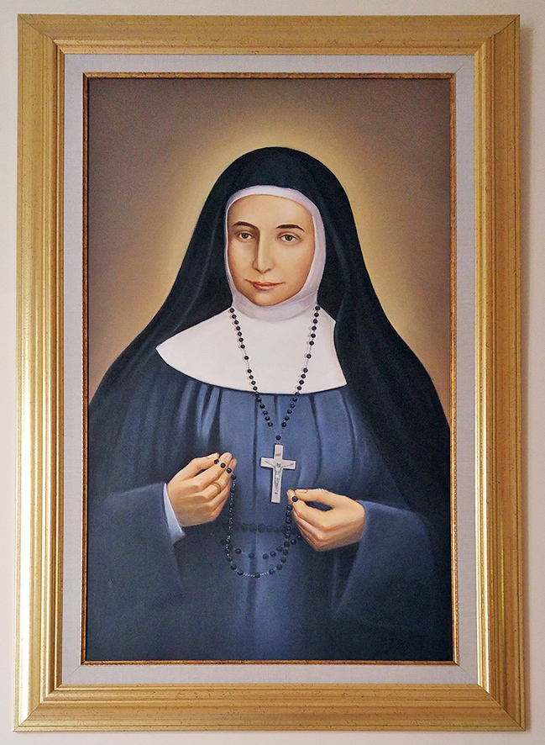
القديسة ماري ألفونسين
عمل الطالب: زيد زيدان
الصف: السابع (ب)

Slide 2
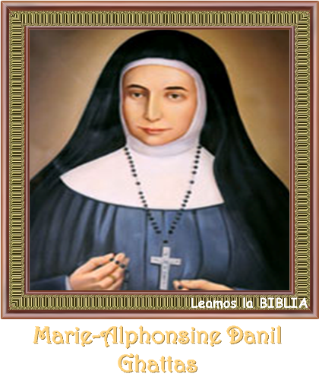
معلومات عن حياة القدّيسة ماري ألفونسين
ولدت القديسة ماري في 4 أكتوبر1843 و توفيت في 25 مارس 1927 و هي راهبة فلسطينية مسيحية ولدت في القدس باسم سلطانة نعمة غطاس.
أسّست جمعية راهبات الوردية المقدّسة، وهي أوّل رهبنة عربية في الأرض المقدّسة.
تم تطويبها في عام 2009 في الناصرة على أنها عاشت «الفضائل المسيحية» خلال حياتها الأرضية، ونسبت أعجوبة شفاء لشفاعتها و تم اعلانها قديسة في 17 مايو 2015.

Slide 3
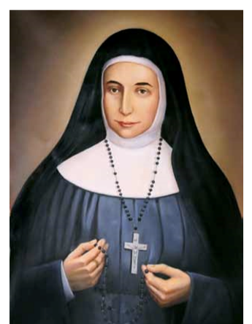
الفضائل التي عاشتها القديسة ماري ألفونسين
المحبة – الطاعة – التواضع – الخدمة – الصبر – الصمت – الإيمان – الرحمة

Slide 4
كيف عاشت القديسة ماري ألفونسين فضيلة الصمت؟
كانت القديسة ماري ألفونسين تعرف أن الصمت يساعدها على سماع صوت الله في قلبها، لذلك كانت تقضي وقتًا يوميًا في صمت وصلاة.
لم تكن تتحدث إلا عندما يكون للكلام فائدة، وكانت تتجنب الثرثرة أو الكلام الذي يسبب سوء فهم.
عندما كانت تواجه صعوبات أو سوء فهم من الآخرين، كانت تختار الصمت والصلاة بدل الجدال أو الغضب.
عاشَت الصمت كعلامة طاعة وتواضع، فكانت تعمل كثيرًا في الخفاء دون أن تطلب مدحًا أو تقديرًا.
سمح لها الصمت أن تكون أكثر لطفًا وهدوءًا، وأن تخدم الآخرين بمحبة وبدون ضوضاء.

Slide 5
لماذا تعتبر فضيلة الصمت مهمة في حياتنا المسيحية؟
لأن الصمت يساعدنا على سماع صوت الله بوضوح أكبر في قلوبنا.
يساعدنا على التفكير قبل الكلام، فنبتعد عن الإيذاء أو نقل الإشاعات.
يعلّمنا الهدوء الداخلي ويمنحنا سلامًا روحيًا.
الصمت هو طريقة لنضبط أنفسنا ومشاعرنا، ونصبح أكثر حكمة في تعاملنا مع الآخرين.
يساعدنا على الصلاة بعمق أكبر ويقوّي علاقتنا مع الله.

Slide 6
كيف أستطيع أن أعيش فضيلة الصمت في حياتي اليومية؟
أن أفكّر قبل أن أتكلم، وأتأكد أن كلامي مفيد وغير جارح.
أن أتجنب المشاركة في النميمة أو الكلام السلبي.
أن أخصّص وقتًا قصيرًا كل يوم للصلاة والصمت أمام الله.
أن أحاول أن أكون هادئًا في المواقف التي تزعجني بدل الردّ بسرعة.
أن أستخدم الصمت كفرصة للاستماع للآخرين باحترام.

Slide 7
موقف من حياتي حاولت فيه تطبيق فضيلة الصمت
في أحد الأيام اختلفت مع صديق لي في الصف، وكان غاضب ويتحدث بانفعال. شعرت برغبة أن أردّ عليه بسرعة، لكني تذكّرت أهمية الصمت. توقفت عن الكلام، وفضلت أن أهدأ قليلًا قبل الرد. بعد فترة قصيرة هدأت الأمور، وتمكّنا من حل المشكلة بدون شجار. هذا الموقف علّمني أن الصمت أحيانًا يكون أفضل من الكلام السريع.

Slide 8
شكرا لحسن استماعكم

